Slide 1
Kỹ thuật xử lý ảnh số
Giảng viên : TS. Nguyễn Thúy Bình
Email: thuybinh_ktdt@utc.edu.vn

Slide 2
Nội dung môn học
Thời lượng: 2 tín chỉ (9 buổi LT + 4 buổi BT)
Đánh giá học phần:
Điểm danh: 10%
Điểm bài tập: 15%
Bài kiểm tra: 15%
Thi kết thúc học phần: 60%

Slide 3
Nội dung môn học
Lý thuyết
Tổng quan về xử lý ảnh
Cải thiện và nâng cao chất lượng ảnh
Phát hiện và tách biên ảnh
Phân vùng ảnh
Xử lý ảnh nhị phân
Bài tập+Thực hành:
Biểu diễn ảnh và biến đổi không gian màu
Cải thiện và nâng cao chất lượng ảnh
Phát hiện và tách biên ảnh
Phân vùng ảnh
Xử lý ảnh nhị phân

Slide 4
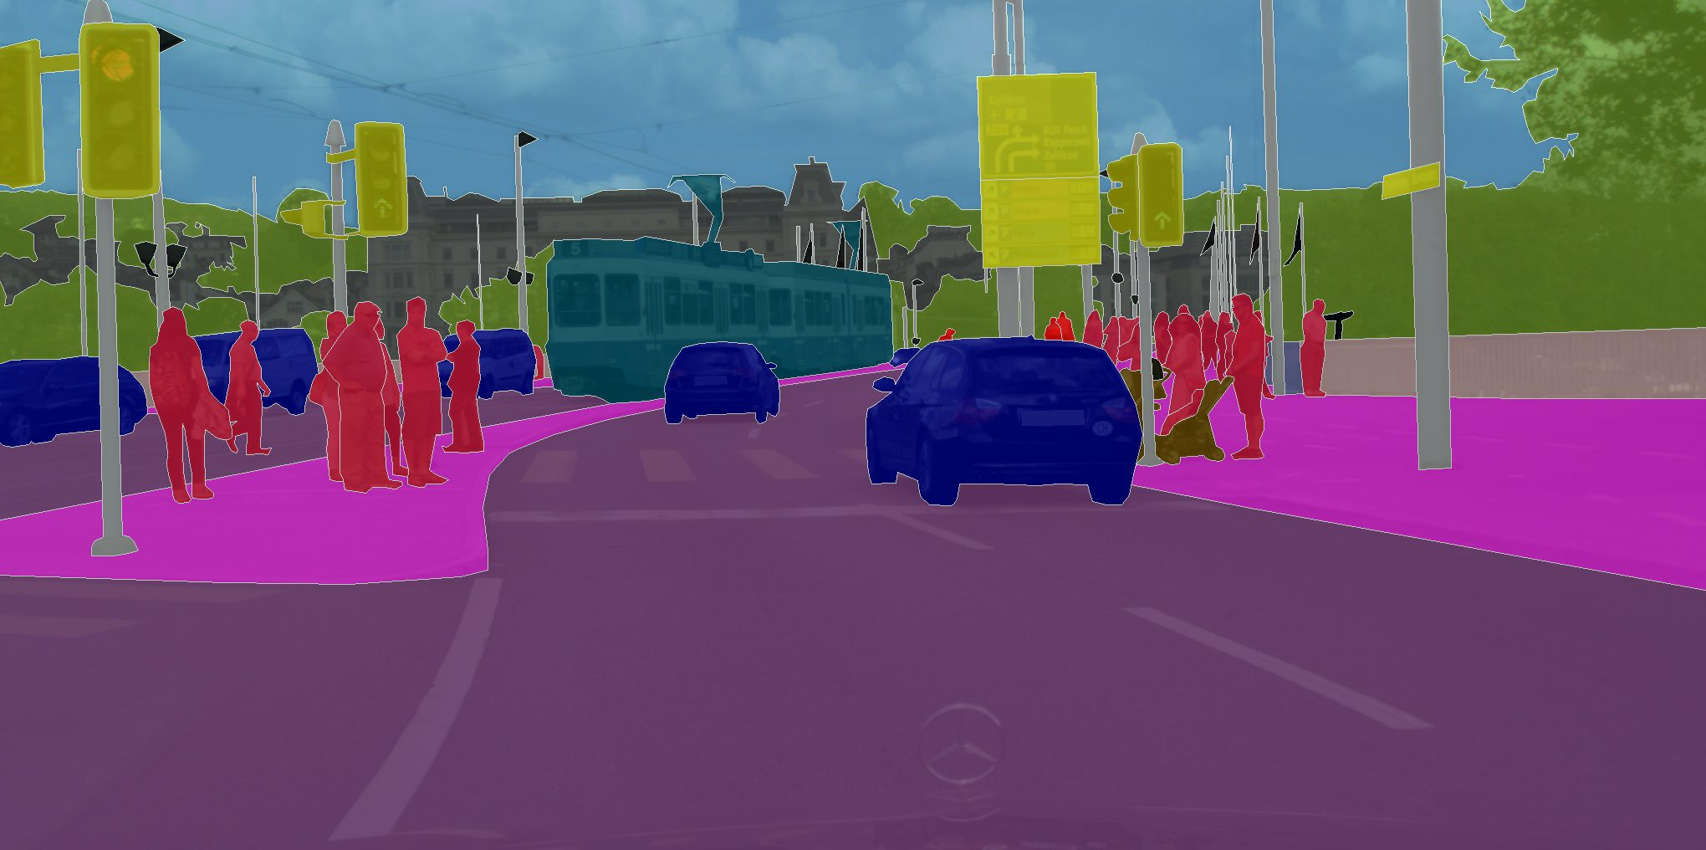
Phân vùng ảnh
Hình ảnh được phân chia thành các vùng con, gọi là segment

Slide 5
Phân vùng ảnh
Làm giảm độ phức tạp của hình ảnh
Giúp quá trình phân tích, xử lý hình ảnh trở nên đơn giản
Gán nhãn cho từng điểm ảnh, các điểm ảnh thuộc cùng một vùng có nhãn giống nhau
Tiếp cận tương đồng (Similarity approach)
Tiếp cận gián đoạn (Discontinuty approach)

Slide 6
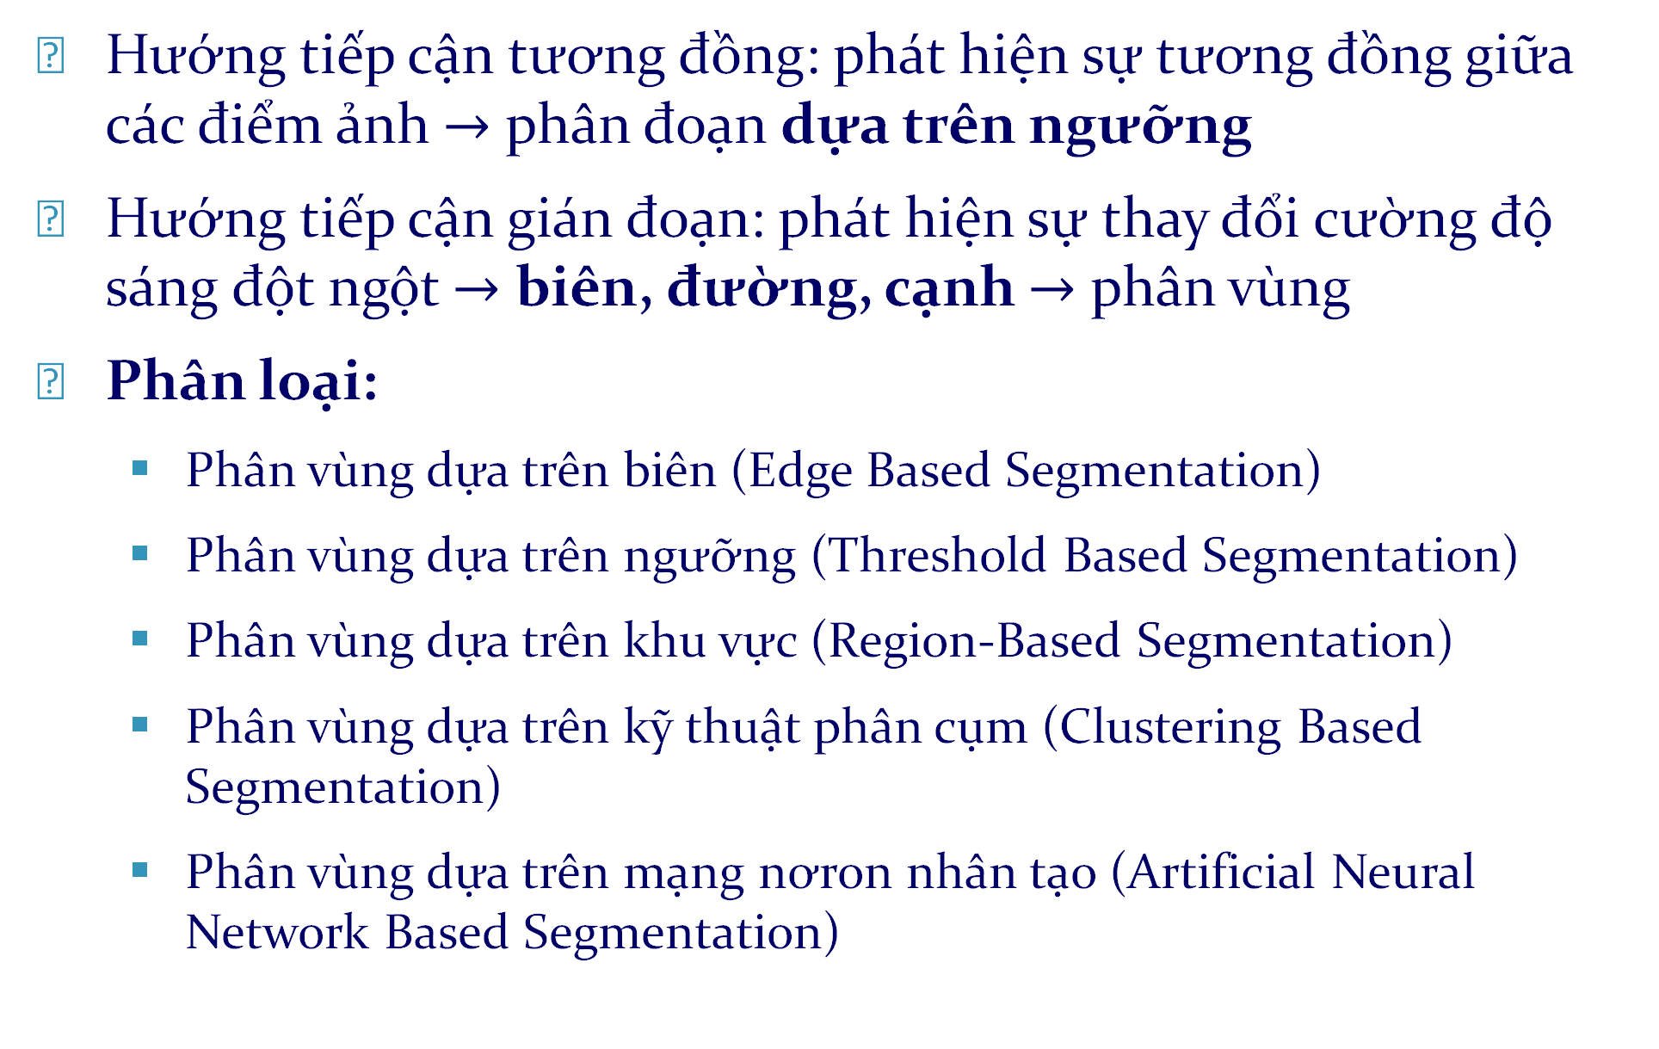
Phân vùng ảnh
Hướng tiếp cận tương đồng: phát hiện sự tương đồng giữa các điểm ảnh $→$ phân đoạn dựa trên ngưỡng
Hướng tiếp cận gián đoạn: phát hiện sự thay đổi cường độ sáng đột ngột $→$ biên, đường, cạnh $→$ phân vùng
Phân loại:
Phân vùng dựa trên biên (Edge Based Segmentation)
Phân vùng dựa trên ngưỡng (Threshold Based Segmentation)
Phân vùng dựa trên khu vực (Region-Based Segmentation)
Phân vùng dựa trên kỹ thuật phân cụm (Clustering Based Segmentation)
Phân vùng dựa trên mạng nơron nhân tạo (Artificial Neural Network Based Segmentation)

Slide 7
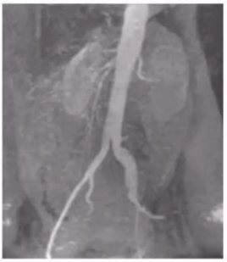
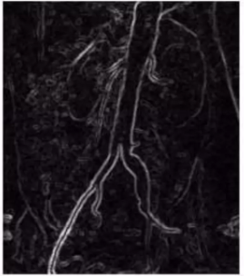
Phân vùng dựa trên biên
Biên ảnh: tập hợp các điểm ảnh nằm trên ranh giới giữa hai vùng ảnh.
Phát hiện biên ảnh dựa trên đạo hàm bậc nhất (Gradient) và đạo hàm bậc hai (Laplace)
Phân vùng ảnh dựa trên biên:
Biên thường không khép kín
Nhiễu gây nên biên giả
Bộ lọc Sobel

Slide 8
Phân vùng dựa trên biên
Kết nối biên dựa trên 2 tính chất:
Cường độ sáng (biên độ) của các điểm ảnh nằm trên biên
Hướng đi của biên
Biến đổi Hough
(Hough Transform)
Xử lý cục bộ
Xử lý toàn cục

Slide 9
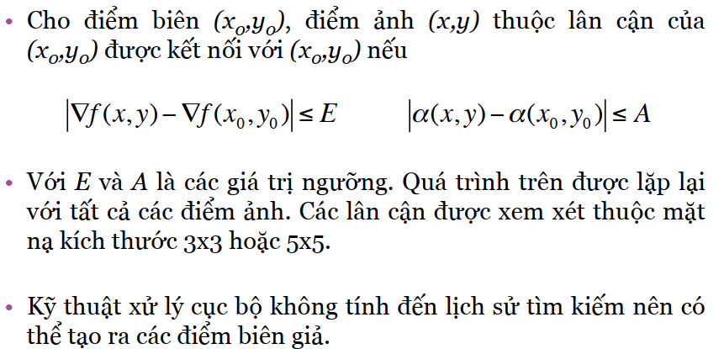
Phân vùng dựa trên biên
Xử lý cục bộ

Slide 10
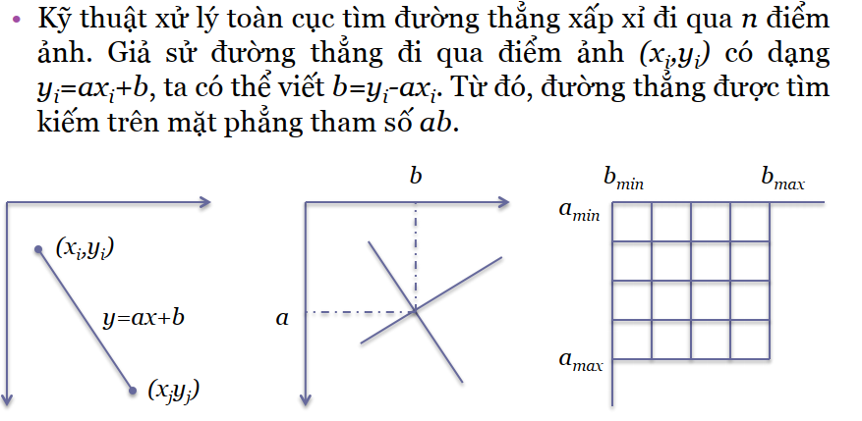
Phân vùng dựa trên biên
Xử lý toàn cục

Slide 11
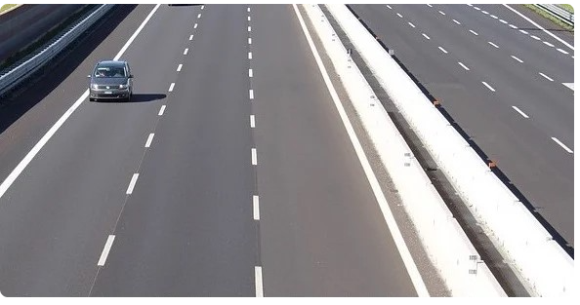
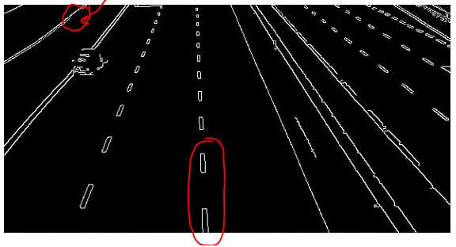
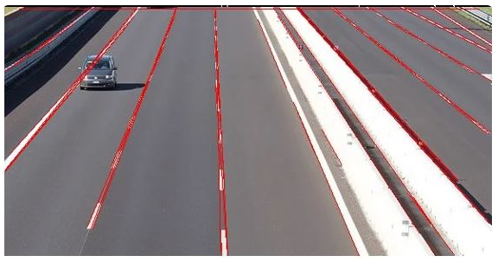
Phân vùng dựa trên biên

Slide 12
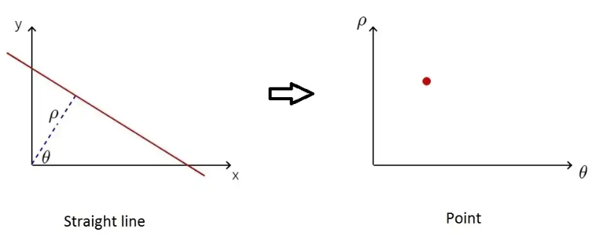
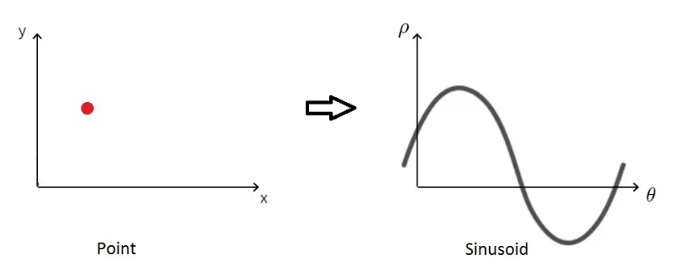
Phân vùng dựa trên biên

Slide 13
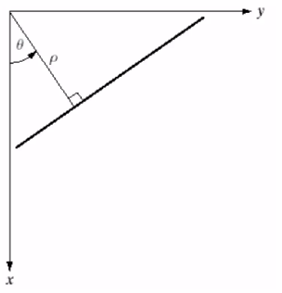

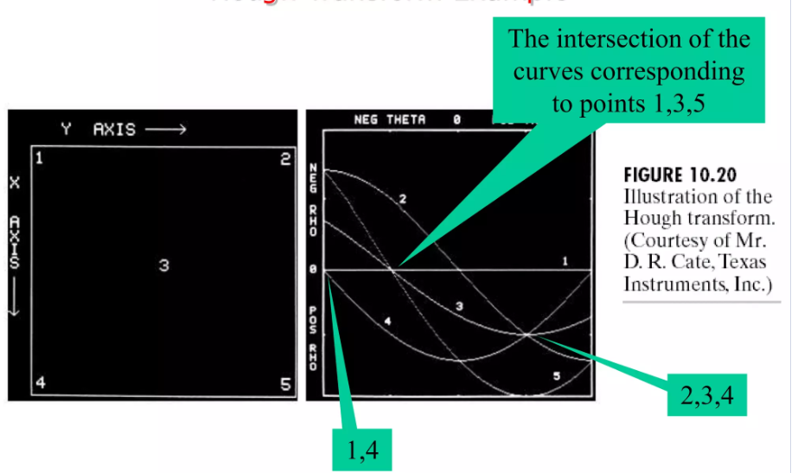
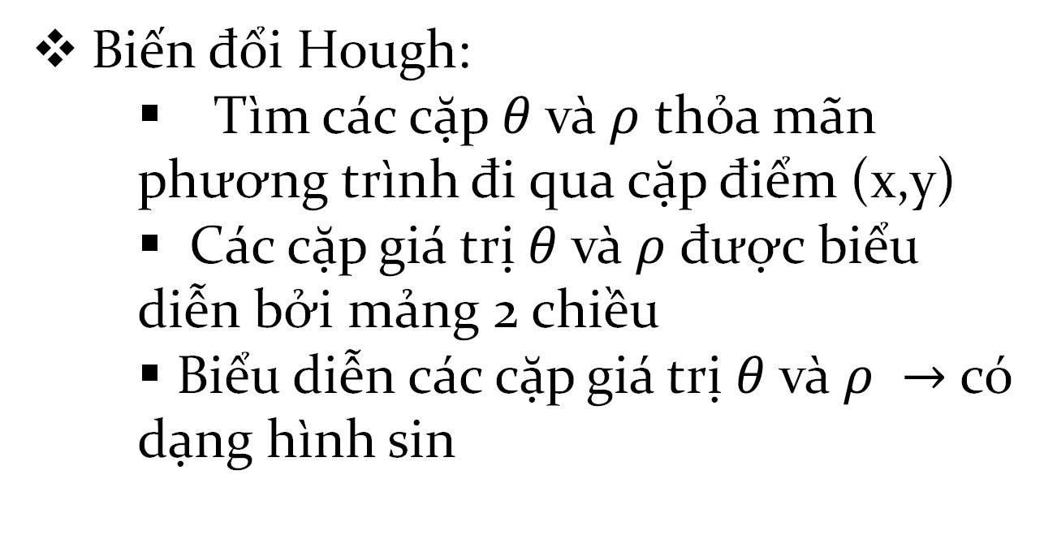
Phân vùng dựa trên biên
Biến đổi Hough:
Tìm các cặp $θ$và $ρ$ thỏa mãn phương trình đi qua cặp điểm (x,y)
Các cặp giá trị $θ$và $ρ$ được biểu diễn bởi mảng 2 chiều
Biểu diễn các cặp giá trị $θ$và $ρ$ $→$ có dạng hình sin

Slide 14
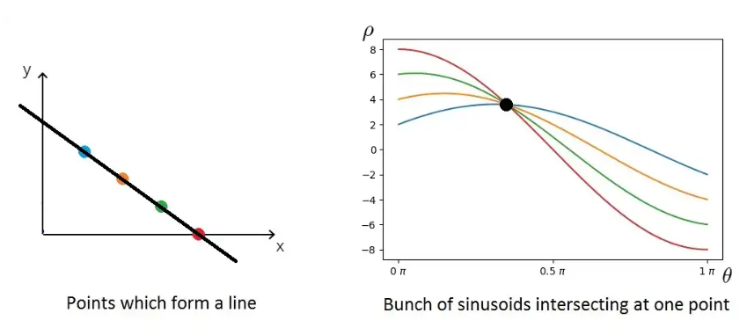
Phân vùng dựa trên biên

Slide 15
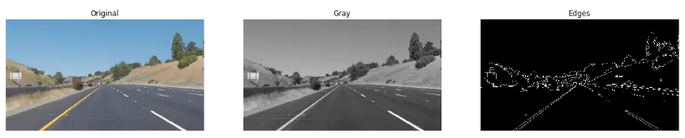
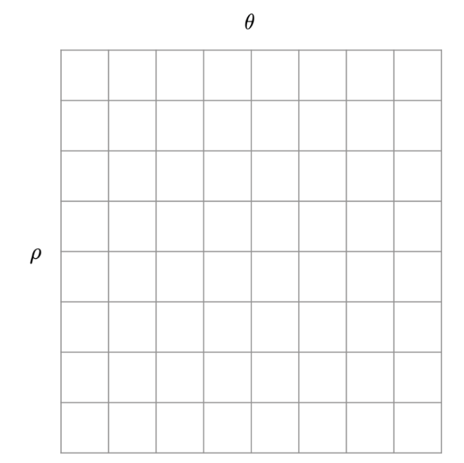
Phân vùng dựa trên biên

Slide 16
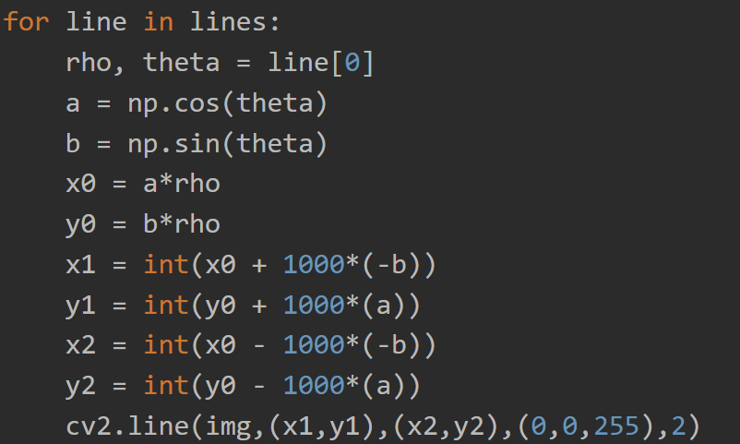

Slide 17
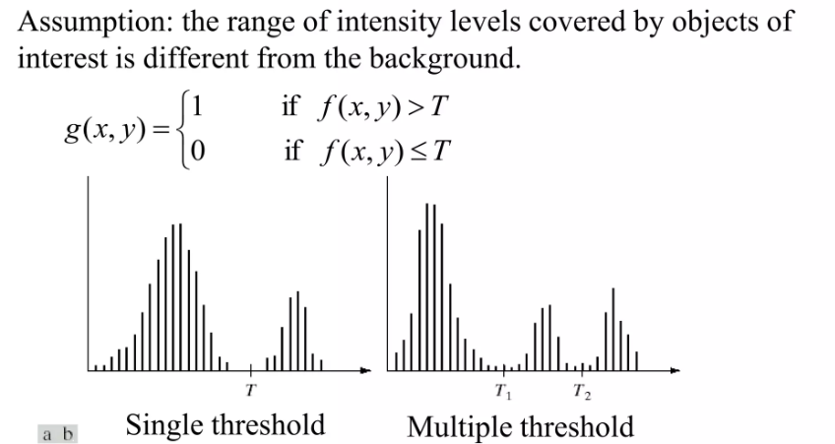
Phân vùng dựa trên ngưỡng

Slide 18
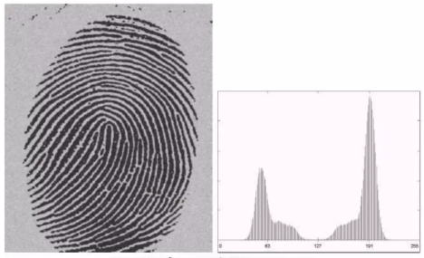

Phân vùng dựa trên ngưỡng

Slide 19
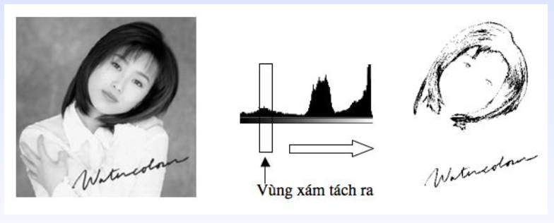
Phân vùng dựa trên ngưỡng
Histogram

Slide 20
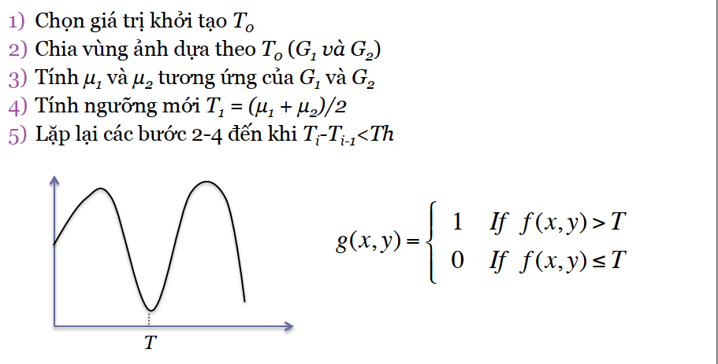
Phân vùng dựa trên ngưỡng
Ngưỡng thích nghi

Slide 21
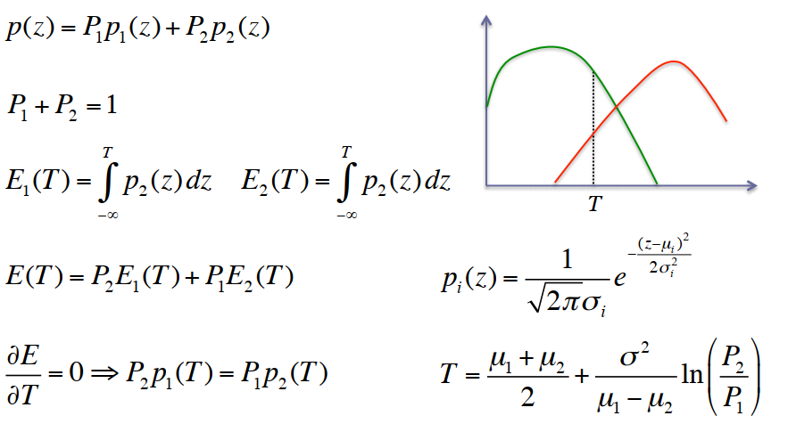
Phân vùng dựa trên hàm xác suất

Slide 22
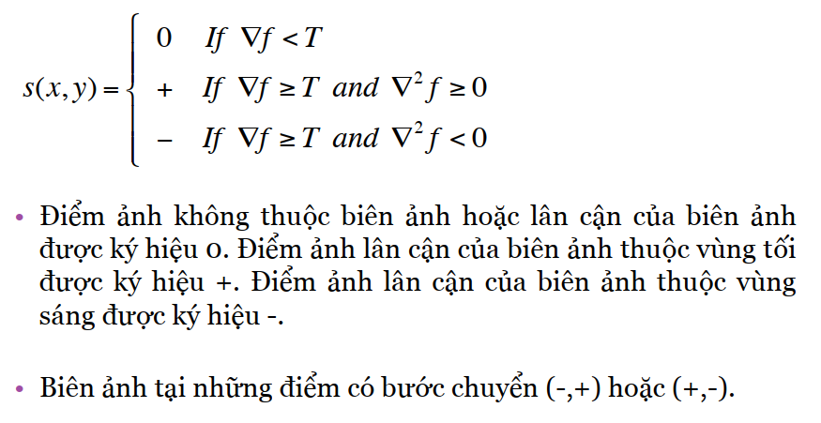
Phân vùng dựa trên cải thiện histogram

Slide 23
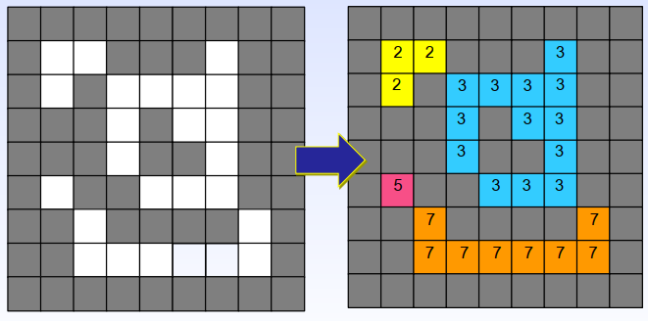
Thuật toán Connected Component

Slide 24
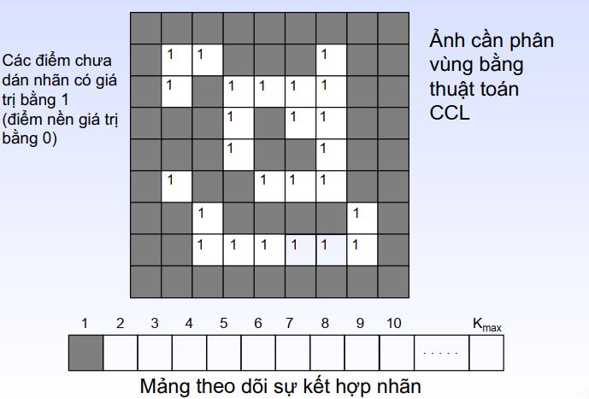
Thuật toán Connected Component

Slide 25
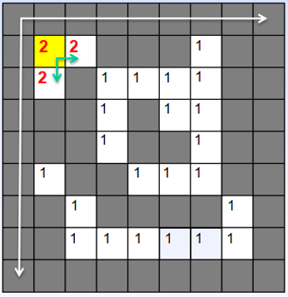
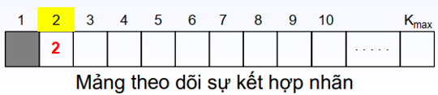
Thuật toán Connected Component

Slide 26
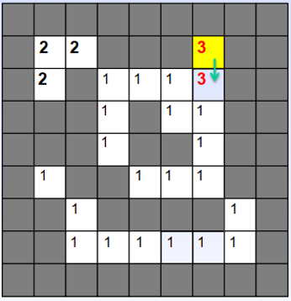
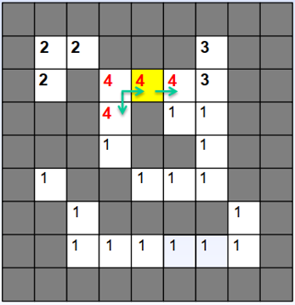
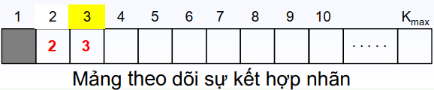
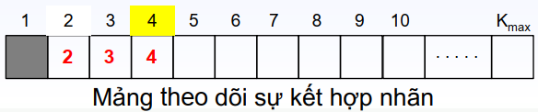
Thuật toán Connected Component

Slide 27
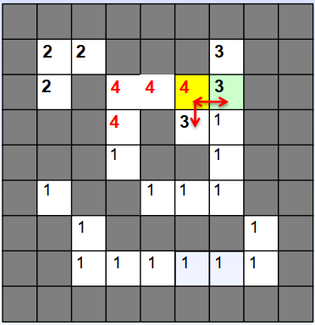
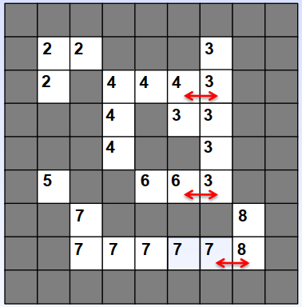
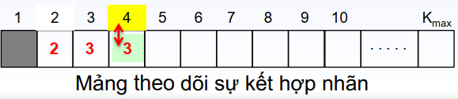
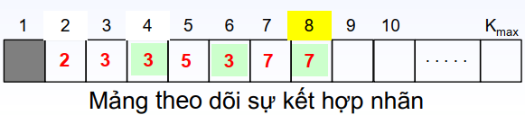
Thuật toán Connected Component

Slide 28
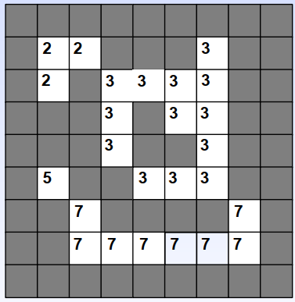
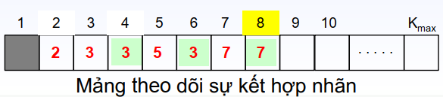
Thuật toán Connected Component

Slide 29
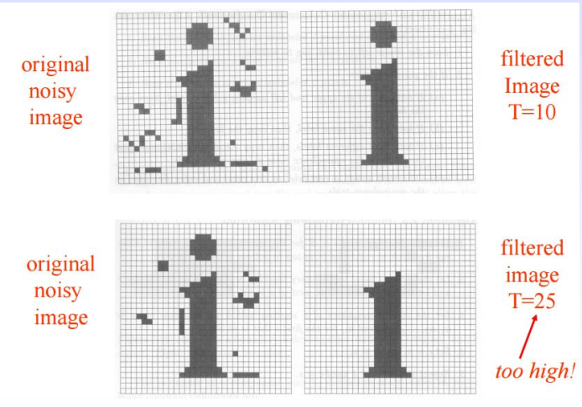
Thuật toán Connected Component
Ứng dụng

Slide 30
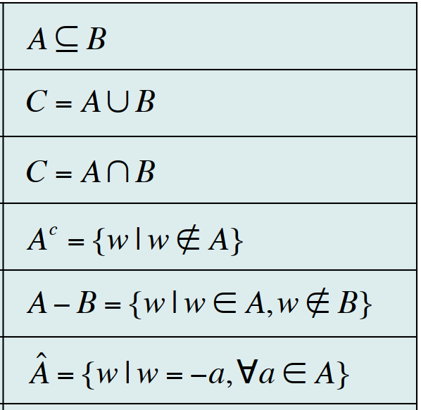

Slide 31
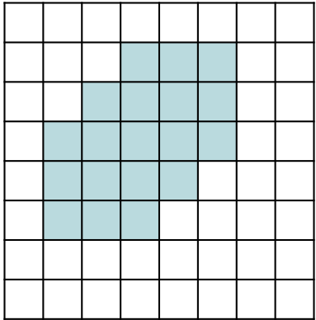
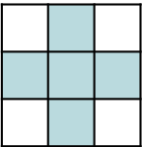

Slide 33
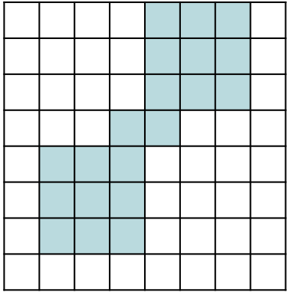

Slide 34
